Slide 2
«Химия – это наука о веществах, их свойствах, превращениях и явлениях, сопровождающих эти превращения»

Slide 3
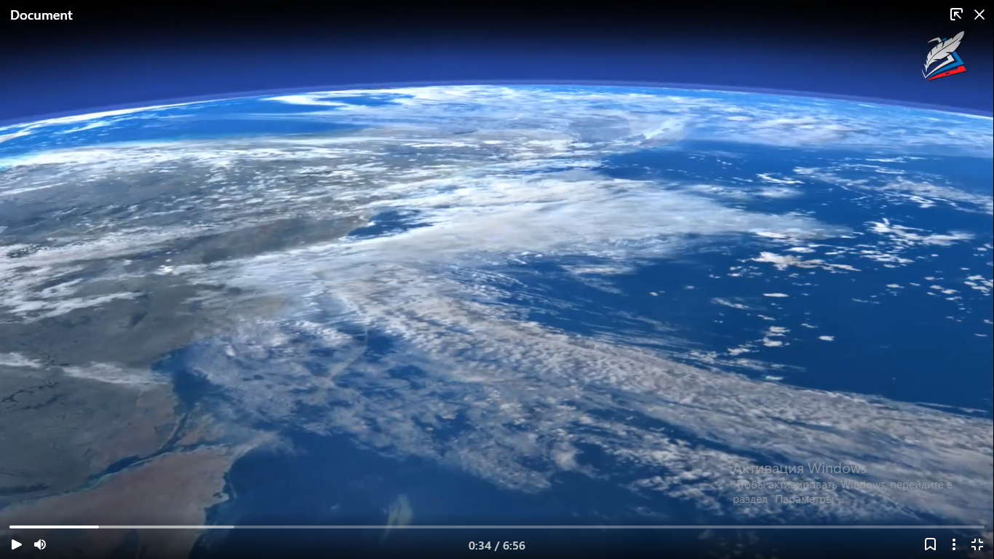
https://resh.edu.ru/subject/lesson/2062/main/

Slide 4

Всё о воде
Химическая формула –
Относительная молекулярная масса –
Цвет
Вкус
Запах
Агрегатное состояние –
Температура кипения –
Плотность воды –
Теплоёмкость воды –
Масса 1 дм³ (л) –

Slide 5
Всё о воде
Химическая формула –
Относительная молекулярная масса –
Цвет
Вкус
Запах
Агрегатное состояние –Газообразное (пар), жидкое (вода), твердое (лёд)
Температура кипения –
Температура плавления -
Плотность воды –
Теплоёмкость воды –
Масса 1 дм³ (л) –
Н₂О
18
Нет
Нет
Нет
7. 100⁰С
8. 0⁰С
9. 1г/см³
10. 4200 Дж/кг.⁰С
11. 1 кг (при t = 4⁰C)
Физические свойства воды

Slide 6
Самооценивание
Критерии оценивания:
10–11 = в
8-9 = п
6-7 = б

Slide 7
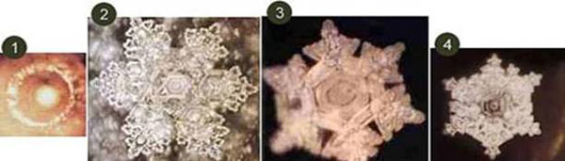
Вода обладает «памятью»
1. Кристалл дистиллированной воды, не подвергнутый никакому воздействию.
2. Ключевая вода.
3. Антарктический лёд.
4. Так выглядит кристалл воды, прослушавший «Пастораль» Бетховена.

Slide 8
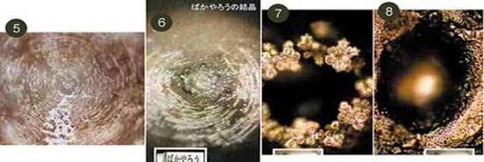
Вода обладает «памятью»
5. Кристалл, образовавшийся после прослушивания тяжелого металлического рока.
6. Кристалл после воздействия слов «Ты — дурак», очень похож на кристалл после действия тяжелого рока.
7. Слово «Ангел».
8. Слово «Дьявол».

Slide 9
Усвоение новых знаний
Откройте учебник на стр. 103,
новая глава называется «Вода. Растворы».
П.31. Тема «Вода».
Прочитайте второй пункт «Состав воды».
3. Выпишите определения.
4. Подготовьтесь ответить на вопрос «Как можно определить состав сложного вещества»
5. Обсудите с соседом по парте свой ответ и покажите готовность объяснить

Slide 10

Физкультминутка
«Анализ – синтез»
Исполняет Эдуард Хиль – популярный советский певец. Обладая уникальным оперным баритоном, он прославился благодаря эстрадному репертуару.

Slide 11
Самооценивание
Критерии оценивания:
6-7 = в
4-5 = п
2-3 = б

Slide 12
Вывод 1
определить состав сложного вещества можно методом анализа и методом синтеза

Slide 13
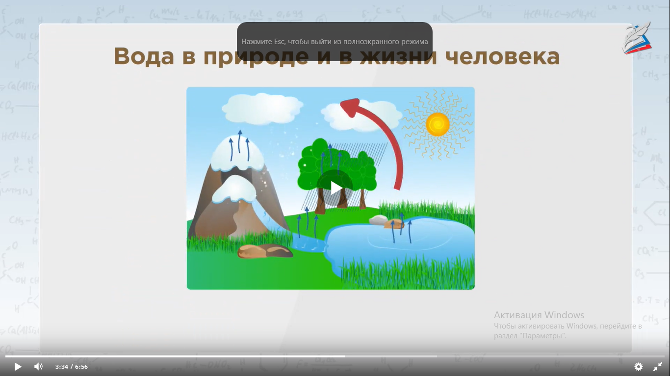
https://resh.edu.ru/subject/lesson/2062/main/

Slide 14
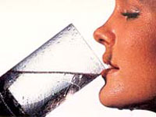

Slide 15
Способы очистки воды
Выберите способы очистки воды.
Расположите способы очистки питьевой воды в правильной последовательности:
1) Очистка от микроорганизмов
2) Очистка от растворённых в ней веществ.
3) Насыщение воды кислородом для обитателей аквариума
Отстаивание
Фильтрование
Озонирование
Хлорирование
Перегонка
Аэрация
Обработка ультрафиолетовыми лучами
Пропустить через слой песка

Slide 16
Проверка
1.Отстаивание
1.Фильтрование
1.Озонирование
1.Хлорирование
1.Обработка ультрафиолетовыми лучами
2.Перегонка/ дистилляция
3. Аэрация
Пропустить через слой песка
1. Очистка от микроорганизмов
2. Очистка от растворённых в ней веществ
3. Насыщение воды кислородом для обитателей аквариума/ очищение от соединений металлов и растворённых газов

Slide 17
Самооценивание
Критерии оценивания:
6-7 = в
4-5 = п
2-3 = б

Slide 18
Вывод 2
Способы очистки от микроорганизмов:
Отстаивание
Фильтрование
Озонирование
Хлорирование
Обработка ультрафиолетовыми лучами
2. Способы очистки от растворённых в ней веществ:
Перегонка или дистилляция
3. Способы очищения воды от соединений металлов
и растворённых газов:
Насыщение воды кислородом – аэрация

Slide 19
Много ли в вашем теле воды?
Кровь - 90%, кости - 30%, слюни - 99,5%, мышцы - 80%, мозг - 81%.
С процессом старения количество жидкости в теле человека уменьшается. Организм становится суше.
Например, у новорождённого – 80 % воды, у ребенка порядка 70 %,
у взрослого человека – 60-70 %,
а у пожилого около 50-55 %.

Slide 20
Вода жизненно необходима для нашего организма. Она выводит ненужные токсины и шлаки, регулирует общую температуру тела, помогает сердцу правильно работать, а кишечнику переваривать пищу и избегать запоров. Потеря жидкости в теле человека свыше 25 процентов приводит к летальному исходу.

Slide 21
Как вычислить, сколько воды в человеке: формула для расчета
(m/3) х 2=v,
Где m — масса тела;
v — объем воды на массу тела.
Вычислите:
30 кг/ 3 х 2 = …%
60 кг / 3 х 2 = …%
90 кг / 3 х 2 = …%

Slide 22
«Мировой океан загрязняется»
Ответы
1
5
7

Slide 23
Домашнее задание
1. П. 31, изучить
2. ответить на в. 4
3. Знать определения

Slide 24
Блиц - опрос
«Вода! Вода, у тебя нет ни цвета, ни вкуса, ни запаха, тебя невозможно описать, тобою наслаждаются, не ведая, что ты такое.
Нельзя сказать, что ты необходима для жизни; ты – сама жизнь!»

